Slide 1
信号相关数据结构和操作
万波
SA130111112

Slide 2
数据结构概览
Struct sigpending
Struct sigqueue //挂起队列
Struct signal //信号描述符
Struct sighand //信号处理程序描述符
Struct sigaction
Struct k_sigaction //指定内核看到的信号属性
Struct siginfo_t

Slide 3
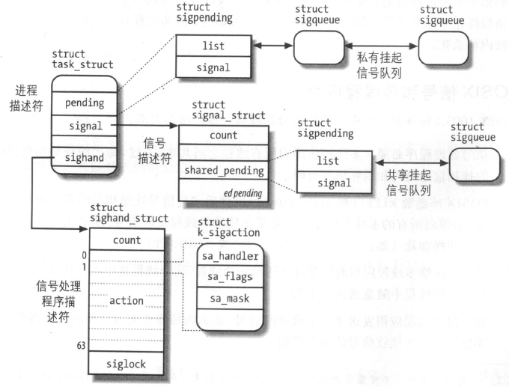

Slide 4
Task_struct 中信号相关项
/* signal handlers */
struct signal_struct *signal; //指向信号描述符指针
struct sighand_struct *sighand; //指向进程信号处理程序描述的指针
struct sigpending pending; //存放私有挂起信号的数据结构
unsigned long sas_ss_sp; //信号处理程序备用堆栈地址
size_t sas_ss_size ; //信号处理程序备用堆栈的大小

Slide 5
信号处理函数栈空间
一般情况下，信号处理函数使用的栈是线程的用户空间栈。
但是，信号处理使用的栈也可以单独指定，这就是task_struct中有sas_ss_sp和sas_ss_size这两个域的原因。
信号处理专用栈可以有sys_sigaltstack指定，在handle_signal函数中，会调用get_sigframe获得专用栈地址。
如果设置了信号专用栈，get_sigframe会使用sas_ss_sp的值代替线程的用户空间栈。

Slide 7
Struct sigpending & struct sigqueue
struct sigpending {
struct list_head list; //类型为sigqueue
sigset_t signal; //位掩码，指定待处理的信号编号
};
sigpending用来存放该进程私有的挂起的信号队列
list成员通过双链表管理所有待决信号
struct sigqueue {
struct list_head list;
int flags;
siginfo_t info;
struct user_struct *user;
};

Slide 9
信号描述符
signal指向一个信号描述符，该信号描述符中主要存放着线程组公用的挂起信号队列。
信号描述符被属于同一线程组的所有进程共享，也就是被调用clone()系统调用（CLONE_THREAD标志置位）创建的所有进程共享。
对属于同一线程组的每个进程而言，信号描述符中的字段必须都是相同的。

Slide 10
Struct signal_struct
atomic_t count; //信号描述符的使用计数器 atomic_t live; //线程组中活动进程的数目 struct sigpending shared_pending; //存放公共挂起信号的数据结构 …… /*中间是与线程组有关的数据项*/ …… struct rlimit rlim[RLIM_NLIMITS]; //进程的资源限制数组

Slide 12
struct k_sigaction
struct k_sigaction {
struct sigaction sa;
};
一些体系结构把特性赋给仅对内核可见的信号。
K_sigaction结构既包含对用户态进程所隐藏的特性，也包含sigaction结构，该结构包含了用户态进程能看见的所有特性。
实际上，80x86平台，信号的所有特性对用户态进程都是可见的。

Slide 13
Struct sigaction
struct sigaction {
union {
__sighandler_t _sa_handler; void (*_sa_sigaction)(int, struct siginfo_t *, void *); } _u;
unsigned long sa_flags; //标志集，指定必须怎样处理信号例
sigset_t sa_mask; //屏蔽型号类型
};

Slide 14
Union{}_u
__sighandler_t _sa_handler;
#define sa_handler _u._sa_handler
sa_handler的原型是一个参数为int，返回类型为void的函数指针。参数即为信号值，所以信号不能传递除信号值之外的任何信息
0：SIG_DEF //缺省操作
1: SIG_IGN //ignore，忽略信号

Slide 15
Union{}_u
void (*_sa_sigaction)(int, struct siginfo_t *, void *); #define sa_sigaction _u._sa_sigaction
该函数为用户自定义函数，包含三个参数
第一个参数为信号值
第二个参数是一个指向struct siginfo_t结构的指针，此结构中包含信号携带的数据值
第三个参数没有使用

Slide 16
Struct sigaction
struct sigaction {
union {
__sighandler_t _sa_handler; void (*_sa_sigaction)(int, struct siginfo_t *, void *); } _u;
unsigned long sa_flags; 例
sigset_t sa_mask;
};

Slide 17
Sa_flags
这是一个标志集，指定必须怎样处理信号
SA_NOCLDSTOP
当进程停止时，不向父进程发送SIGCHLD信号
SA_NOCLDWAIT
SA_SIGINFO
为信号处理程序提供附加信息
SA_ONSTACK
为信号处理程序的执行使用一个备用栈（信号捕获）
SA_RESTART
自动重新开始执行被中断的系统调用

Slide 18
Struct sigaction
struct sigaction {
union {
__sighandler_t _sa_handler; void (*_sa_sigaction)(int, struct siginfo_t *, void *); } _u;
unsigned long sa_flags; 例
sigset_t sa_mask;
};

Slide 19
Sa_mask
typedef struct {
unsigned long sig[_NSIG_WORDS];
} sigset_t;
_NSIG_WORDS == 2(32bit)|1(64bit)
mask 即表示被屏蔽的信号

Slide 21
Struct sighand_struct
sighand字段指向信号处理函数描述符，记录了对于各个信号的对应的处理方式。在多线程应用中，各个线程共享signal字段的信号描述符以及sighand字段的信号处理函数描述符
atomic_t count; //信号处理描述符的引用计数 struct k_sigaction action[_NSIG]; //对应的信号处理函数 spinlock_t siglock; //保护描述符的自旋锁
_NSIG 信号种类64

Slide 22
Struct siginfo_t
int si_signo; /* 信号值，对所有信号有意义*/ int si_errno; /* errno值，对所有信号有意义*/ int si_code; /* 信号产生的原因，对所有信号有意义*/

Slide 23
Struct siginfo_t
union{ /* 联合数据结构，不同成员适应不同信号 */ //确保分配足够大的存储空间 int _pad[SI_PAD_SIZE]; struct{ ... }//对SIGILL, SIGFPE, SIGSEGV, SIGBUS有意义的结构 struct{ ... } }

Slide 25
函数概览
对sigset_t结构操作的函数
对进程挂起信号操作的函数

Slide 26
Sigset_t操作相关函数
Set信号集,nsig信号的编号,mask掩码
Sigempty(set) & sigfillset(set)
对set置0|1
sigaddset(set,nsig) & sigdelset(set,nsig)
Set->sig[(nsig-1)/32] |= 1UL <<((nsig-1)%32)
Set->sig[(nsig-1)/32] &= ~1UL <<((nsig-1)%32)
1-32 & 33-64

Slide 27
Sigset_t操作相关函数
Sigaddsetmask(set,mask) & sigdelsetmask(set,mask)
Set->sig[0] |= maks && set->sig[0] &= ~mask
Sigismember(set,nsig)
Return 1&(set->sig[(nsig-1)/32] >> ((nsig-1)%32)
Sig(and|or|nand)sets(d,s1,s2) sigprocmask
Sigset_t d,s1,s2 ; s1 ? S2 -> d; 与，或，与非操作
Sigtestsetmask(set,mask)
测试mask位置否被置1，若是，return 1；否，return 0；
Siginitset(set,mask) & siginitsetinv(set,mask)
用 mask|(~mask +1) 初始化set低位，即1-32

Slide 28
进程挂起信号操作相关函数
进程描述符p,t ; 挂起信号队列q
signal_pending(p)
如果*p进程描述符所表示的进程有非阻塞的挂起信号，return 1.
通过检查进程TIF_SIGPENDIGN标志即可
recalc_sigpending_tsk(t) == recalc_sigpending()
检查：
*t进程描述符所表示的进程有挂起信号(t->pending->signal)
*t进程所属的线程组有挂起信号(t->signal->shared_pending->signal)
信号描述符中记录被阻塞的信号数 t->signal->group_stop_count
把t->thread_info->flags的TIF_SIGPENDING置1|0

Slide 29
进程挂起信号操作相关函数
rm_from_queue(mask,q)
从挂起信号中删除与mask位掩码相对应的挂起信号
flush_sigqueue(q)
从挂起信号队列中删除所有挂起信号
flush_signals(t)
删除发送给*t进程描述符所表示的进程的所有信号，执行以下操作：
清除t->thread_info->flags的TIF_SIGPENDING标志
t->pending 和 t->signal->shared_pending 分别调用flush_sigqueue

Slide 30
最后来个实验吧!

